Slide 1


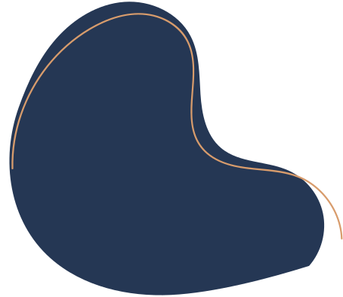
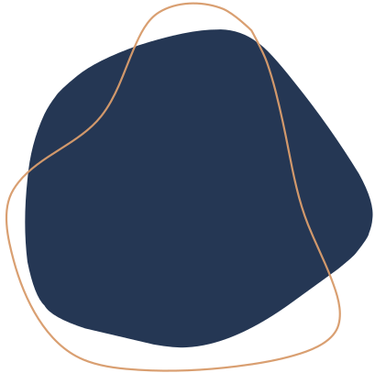
CLASIFICACIÓN DE
LA FLOR IRIS

Slide 2

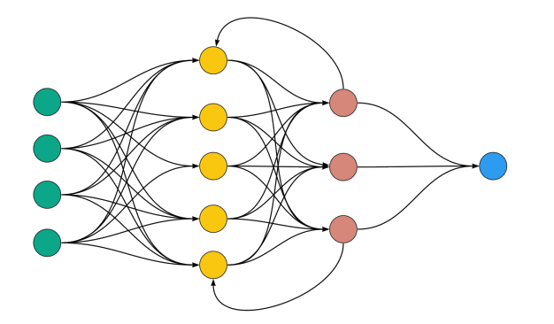
CONFIGURACIÓN DE LA RED NEURONAL
•- 4 entradas: características de la flor.
•- 10 neuronas en la capa oculta.
•- 3 salidas: clases de flores (Setosa, Versicolor, Virginica).
•- Función de activación: sigmoide.
•- Algoritmo de retropropagación.

Slide 3


PREPARACIÓN DE DATOS
01
02
03
Se utilizan 30 muestras de la base de datos IRIS
Las salidas se codifican en formato one-hot encoding:
[1,0,0] para Setosa
[0,1,0] para Versicolor
[0,0,1] para Virginica
Cada muestra tiene 4 características.

Slide 4


ENTRENAMIENTO DEL MODELO
1
Tasa de aprendizaje: 0.1
2
Número de iteraciones: 1000
3
Propagación hacia adelante para calcular salidas

Slide 5

PREDICCIÓN
Y RESULTADOS
Elegancia
Sostenibilidad
Calidad
Se calcularon las predicciones usando la función sigmoide
Conversión a clases discretas.
Se evaluó la precisión del modelo
Se aplicó el modelo a los datos de entrada

